Slide 1
EĞİTİM KURUMLARINDA HİJYEN ŞARTLARININ GELİŞTİRİLMESİ ve ENFEKSİYON ÖNLEME STANDARDI ‘Okulum Temiz Belgesi’

Slide 2
Millî Eğitim Bakanlığı ile Sanayi ve Teknoloji Bakanlığı arasında Eğitim Kurumlarında Hijyen Şartlarının Geliştirilmesi ve Enfeksiyonu Önleme İş Birliği Protokolü imzalanmıştır.

Slide 3
Bu protokol ile
(Covid-19) ile mücadele kapsamında yüz yüze eğitim faaliyetlerinin ‘güvenilir, salgından etkilenmemiş ve hijyenik ortam’ standartlarına uygun olarak yürütülmesi amacıyla sürdürülebilir bir sistem yönetimi planlanmaktadır.

Slide 5
OKULUM TEMİZ PROJESİ
BAŞVURU İŞLEMLERİ
Resmi okullarımız
Milli Eğitim Bakanlığına
Özel okullarımız
TSE'ye başvuracaklardır.

Slide 6
BAŞVURU SONRASI İŞLEMLER
Bakanlıkça yetkilendirilen Müdürlüğümüz İSGB bünyesindeki İş güvenliği Uzmanları ve Okul Sağlığı Ekip görevlileri tarafından bu okullar yerinde denetlenip kontrol ve belgelendirmesi yapılacaktır.
Denetimden başarıyla geçen okullara aynı hafta içinde İl Müdürlüğümüz tarafından Okulum Temiz Belgesi verilecektir.
Belge sayesinde çocuklarımız, hijyen şartları en üst seviyeye taşınmış, salgına karşı tedbirlerini almış, güvenli ortamlarda eğitim-öğretim hayatına devam edecektir.

Slide 7
Belgelendirme işlemlerinde Eğitim Kurumlarında Hijyen Şartlarının Geliştirilmesi, Enfeksiyon Önleme ve Kontrol Kılavuzu esas doküman olarak kullanılacaktır.

Slide 8
Okullarımızdaki idarecilerimizin bu kılavuzu dikkatlice okumaları ve kılavuzdaki tedbirleri «Enfeksiyon Önleme ve Kontrol Eylem Planı» hazırlayarak kurumlarında uygulamaları, anlaşılmayan kısımlar için İlçe İSG Büro Yöneticilerimizin rehberliğinden faydalanmaları gerekmektedir.

Slide 9
EYLEM PLANINDA
Dezenfektanların nerede bulunacağı,
Şüpheli bir durumla karşılaşıldığında uygun alanın belirlenerek ilgili kişilerin izole edilmesi vb. gibi bilgilerin tespit edilmesi gerekmektedir.
Sınıflarda sıra dizilimi ve yerleşim planı detayları, havalandırmanın nasıl sağlanacağı,
Okula girişte hangi kontrollerin yapılacağı,

Slide 10
Çocuklarımızı okula taşıyan servisler de dahil olmak üzere derslikler, oyun alanları, laboratuvarlar, öğretmen odaları ve yemekhaneler gibi tüm bölümlerde hijyenik koşulların sağlanıp planlı olarak sürdürülmesi gerekmektedir.
Ayrıca her okulumuzun kendi risk analizlerini de yapması gerekmektedir.
Uygulama aşamasına geçen okullar, öz değerlendirmelerini tamamladıktan sonra sistem üzerinden başvuruda bulunabileceklerdir.

Slide 11
DEĞERLENDİRME BAŞVURU ÖNCESİ
Okullarımız belgelendirme başvurusu öncesinde kurumun kılavuz şartlarına uygunluğunu, kılavuz ekinde yer alan Öz Değerlendirme Soru Listesi ile gözden geçirmeleri gerekmektedir.
Öz Değerlendirme Soru Listesi

Slide 12
DEĞERLENDİRME BAŞVURULARI
Okullarımız belgelendirme başvurularını 4 Ağustos 2020 tarihinden itibaren, Okulum Temiz Belgelendirme Başvuru Formuna uygun olarak http://merkezisgb.meb.gov.tr/belgelendirme adresindeki Yönetim Sistemi Belgelendirme Portalı üzerinden yapacaktır.

Slide 14
OKUL/KURUM BİLGİLERİ

Slide 15
OKUL/KURUM BİLGİLERİ
1- Kurum Kodu
2- Şifre
3- Okuıl Müdürü Ad- Soyad
4-Kurum Adresi
5- Ek Adres (Başka bir eklenti varsa)
6 Telefon, Faks
7- Vergi Dairesi
8- Vergi Sicil No
9 Yönetici-Memur-TYP Hizmetli-Öğretmen –Hizmetli-Öğrenci Sayıları

Slide 16
SİSTEME YÜKLENECEK EVRAKLAR

Slide 17
SİSTEME YÜKLENECEK EVRAKLAR
1- Özdeğerlendirme Soru Listesi
2- Risk Değerlendirme Raporu
3- Enfeksiyon Önleme ve Kontrol Eylem Planı
4- Temizlik Dezenfeksiyon Planı ve Talimatları
5- Standart Enfeksiyon Kontrol Sistemlerine (SEKÖ) Kayıtlar
6- Bulaş bazlı Önlemlere Ait Kayıtlar (BBÖ)

Slide 18
DEĞERLENDİRME BAŞVURULARI
Sistemden, belgelendirme başvurusu kabul edilen okul/kurumlarımızın belgelendirme süreçleri, Bakanlığımız Standardizasyon ve Kalite Hizmet Birimi koordinasyonunda Müdürlüğümüz İşyeri Sağlık ve Güvenlik Birimince belgelendirme programına uygun olarak yürütülecektir.

Slide 19
Eğitim Kurumlarında Hijyen Şartlarının Geliştirilmesi, Enfeksiyon Önleme ve Kontrol Kılavuzuna uygun olduğu değerlendirilen okul/kurumlara Müdürlüğümüzce OKULUM TEMİZ BELGESİ düzenlenecektir.

Slide 20
Eğitim Kurumlarında Öncelikli Olarak Alınması Gereken Tedbirler
MEBBİS İSG Modülü üzerinden Risk Değerlendirmelerinin güncellenmesi,
SEKÖ, BBÖ, Enfeksiyonu Önleme ve Kontrol Durum Eylem Planı, Talimatlar ve Formların hazırlanması,
Okul girişinde ateş ölçer bulundurulması,
Yedek maske bulundurulması,
Tüm birimlerde el antiseptiği bulundurulması,
Salgın ile ilgili bilgilendirici afiş ve broşürlerin asılması,
Fiziksel mesafe işaretlemelerinin yapılması,
Çalışanların iş önlüğü ve kişisel koruyucu donanımlarının sağlanması,

Slide 21
Eğitim Kurumlarında Öncelikli Olarak Alınması Gereken Tedbirler
Temizlik Takip Formunun her birim için günlük veya haftalık olarak düzenlenmesi,
Tüm birimlerde temassız evsel atık kutularının (pedallı) ve her koridorda pedallı maske atık kutularının bulundurulması,
Öğrenci, öğretmen ve velilere yönelik eğitim planlamalarının internet sitesinde yayınlanması,
Sınıf, yemekhane ve servislerde oturma düzeninin, hijyen şartlarının belirlenmesi ve kayıt altına alınması,
Ortak kullanım alanlarındaki kitap, dergi, tespih vb. materyallerin kaldırılması,

Slide 22
Eğitim Kurumlarında Öncelikli Olarak Alınması Gereken Tedbirler
Klima ve el kurutma makinalarının kullanılmaması, su sebili, menaj takımı ve çay kahve makinalarının kaldırılması,
Pansiyonlu okullarımızın tüm alanlarında fiziksel mesafenin sağlanması başta olmak üzere; okullarımızda hijyen ve sanitasyon şartlarının geliştirilmesi ve ilgili tarafların ihtiyaç ve beklentilerinin karşılanması amacıyla "Eğitim Kurumlarında Hijyen Şartlarının Geliştirilmesi, Enfeksiyon Önleme ve Kontrol Kılavuzu'nun belgelendirmeye esas doküman olarak kullanılması gerekmektedir.

Slide 23
BİLGİLENDİRME REHBERLERİ
Yönetici ve Öğretmen Bilgilendirme Rehberi
Öğrenci Bilgilendirme Rehberi
Veli Bilgilendirme Rehberi

Slide 24
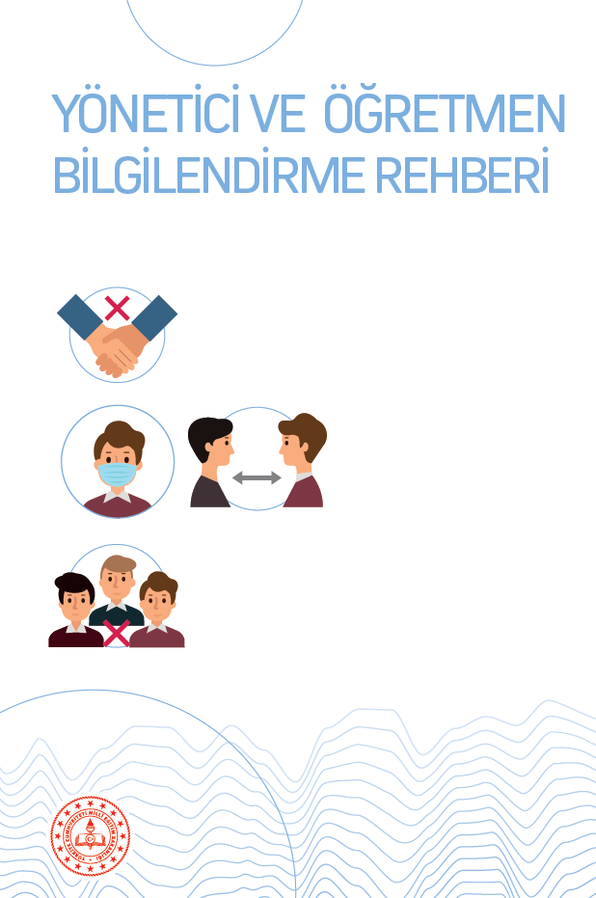
Eğitim Ortamlarında Uyulması Gereken Kurallar
Öğretmenler Odası
Nöbetçi Öğretmen Görevleri
Pansiyonlarda Dikkat Edilecek Hususlar
Rehberlik, Bilgilendirme ve Psikososyal Destek Hizmetleri

Slide 25
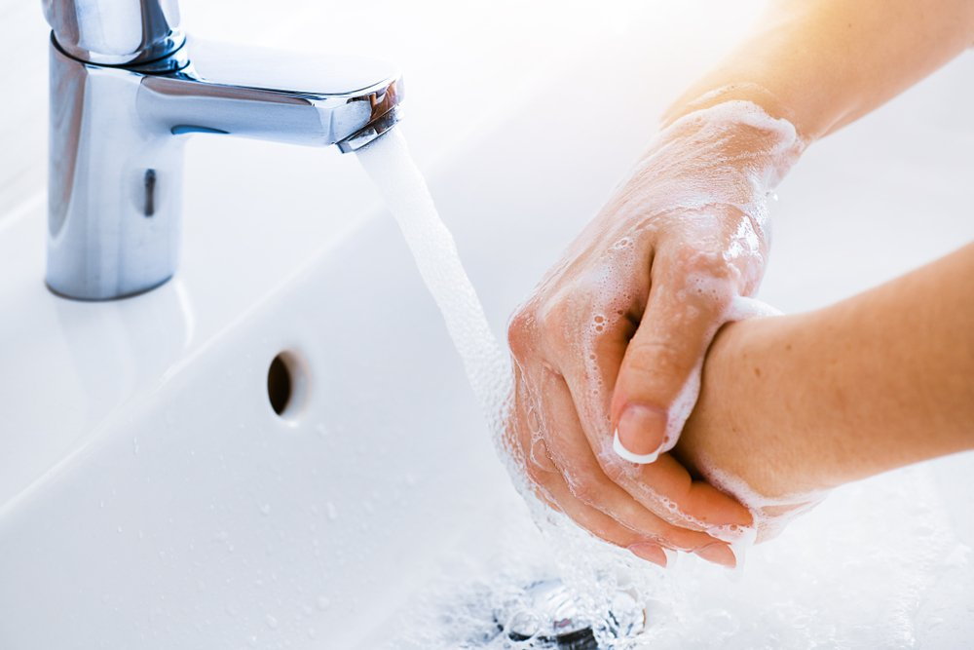
EĞİTİM ORTAMLARINDA UYULMASI GEREKEN KURALLAR
Öğretmenler ders giriş ve çıkışlarında hijyeni sağlayacak gerekli tedbirleri (el yıkama vb.) almalıdır.

Slide 26
Dersler sırasında öğretmen ile öğrenciler arasında sağlık otoritelerince belirtilen sosyal mesafeye uygun şekilde oturma düzeni oluşturulur. Ayrıca açık havada yapılacak eğitim-öğretim faaliyetlerinde de fiziksel mesafe ve hijyen kurallarına uygun tedbirler alınır.

Slide 27
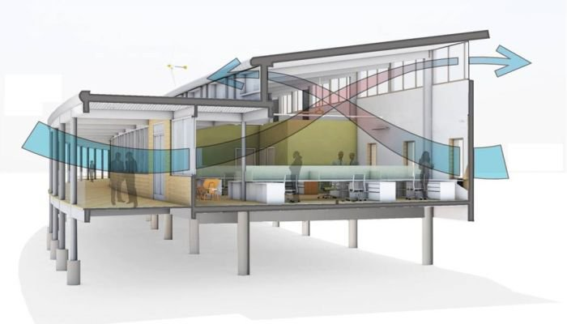
Eğitim ortamlarında havalandırma/iklimlendirme sistemi varsa bu sistemin sadece dışarıdan temiz hava verecek şekilde ayarlanması aksi hâllerde doğal havalandırma yapılması sağlanır.

Slide 28
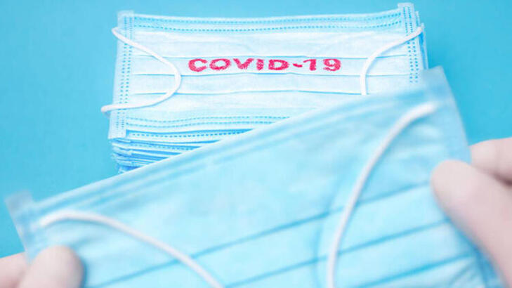
Salgın dönemlerinde (COVID-19 vb.) bulaşıcılığı engellemek için sağlık otoritelerince belirtilen kişisel koruyucu donanım (KKD) kullanılması sağlanır.

Slide 29
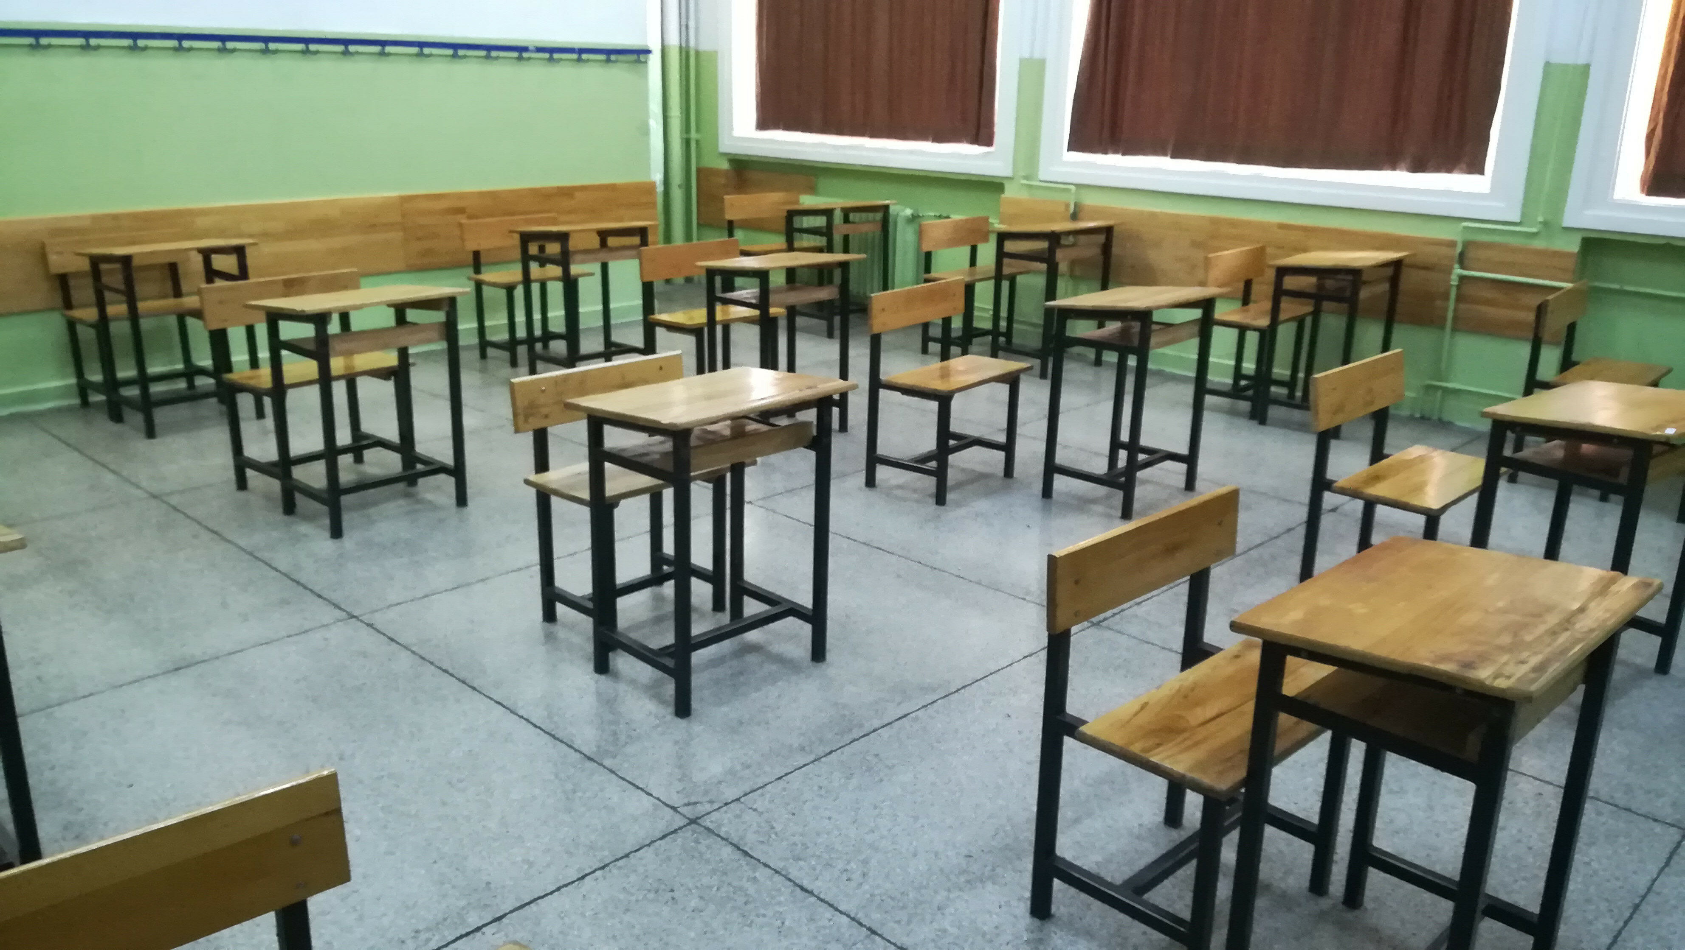
Eğitim ortamlarında yüz yüze gelmeyecek şekilde çapraz oturma düzeni sağlanır.

Slide 30
Temaslı takibi için eğitim ortamlarında, öğrencinin zorunlu hâller dışında aynı yerde oturması sağlanır.
Birkaç sınıfın bir araya gelmesi ile ortak yapılan derslerde oturma düzeninin sağlık otoritelerince belirtilen sosyal mesafeye uygun olması sağlanır.

Slide 31
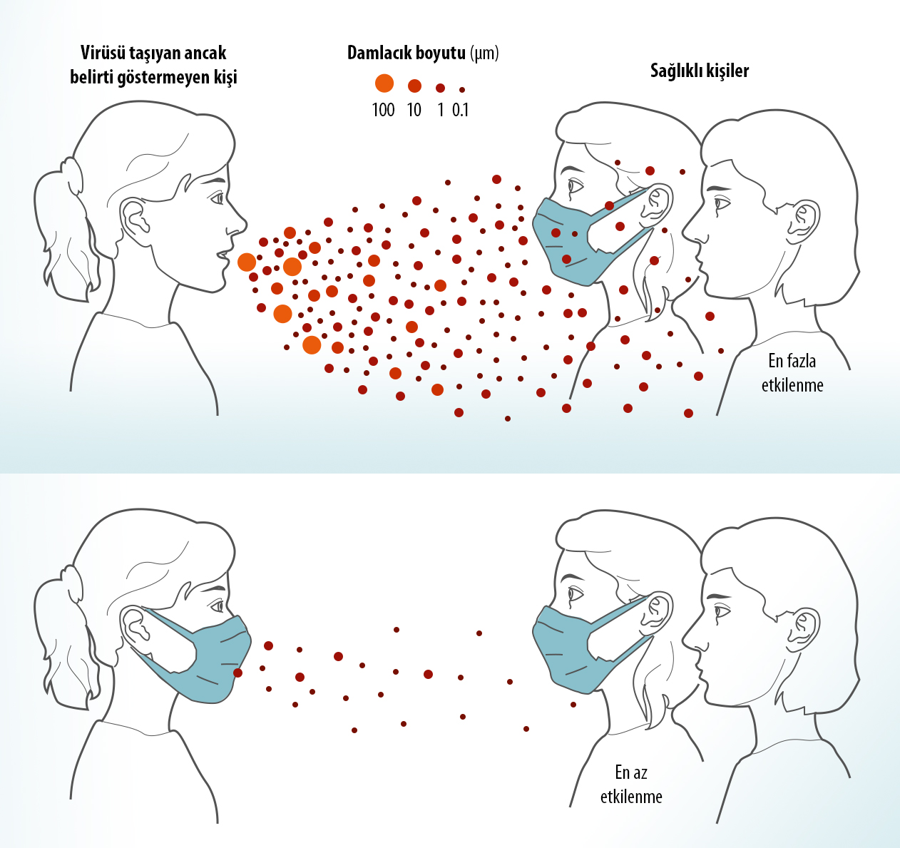
Damlacık oluşturması nedeniyle sınıf içinde yüksek sesle aktivite yapılmaz.
Kitap, kalem, oyuncak, vb. eğitim materyallerinin kişiye özel olması ve öğrenciler arası materyal alışverişi yapılmaması sağlanır.

Slide 32
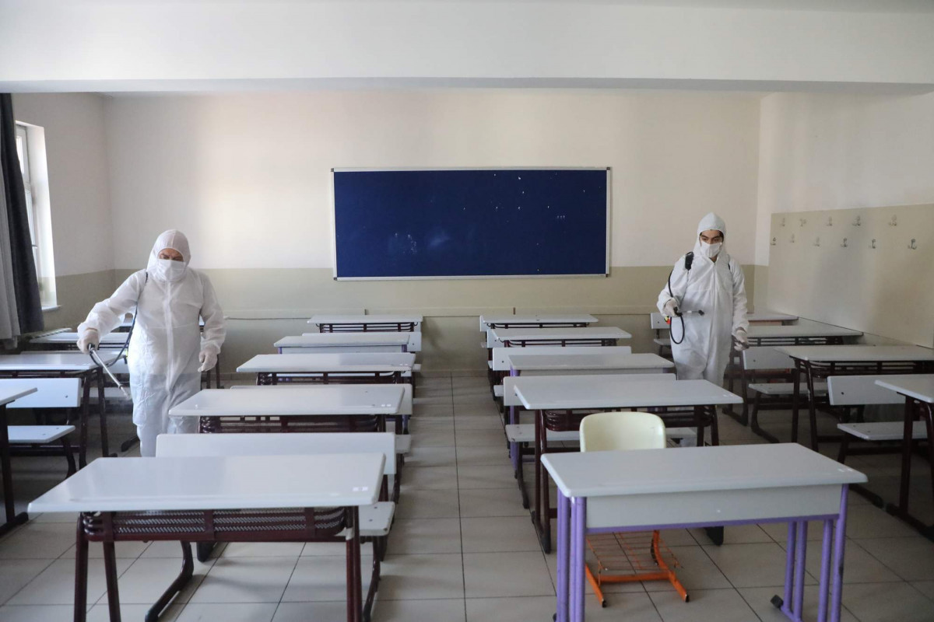
Öğrencilerin gün boyu aynı eğitim ortamlarında ders görmesi, eğitim ortamı değişikliği yapılmaması sağlanır. Değişiklik zorunlu ise eğitim ortamlarının her kullanım sonrası havalandırılıp temizlik ve dezenfeksiyonunun yapılması sağlanır.

Slide 33
Günlük grup etkinliklerinde, öğrencinin hep aynı grup ile etkinlik yapması sağlanır.
Sanat, müzik, beden eğitimi gibi derslerde grupların birbirine karışmasının önlenmesi sağlanır.
Gerektiğinde özel eğitim ihtiyacı olan bireylerin engel durum ve özelliklerine uygun düzenlemeler yapılır.

Slide 34
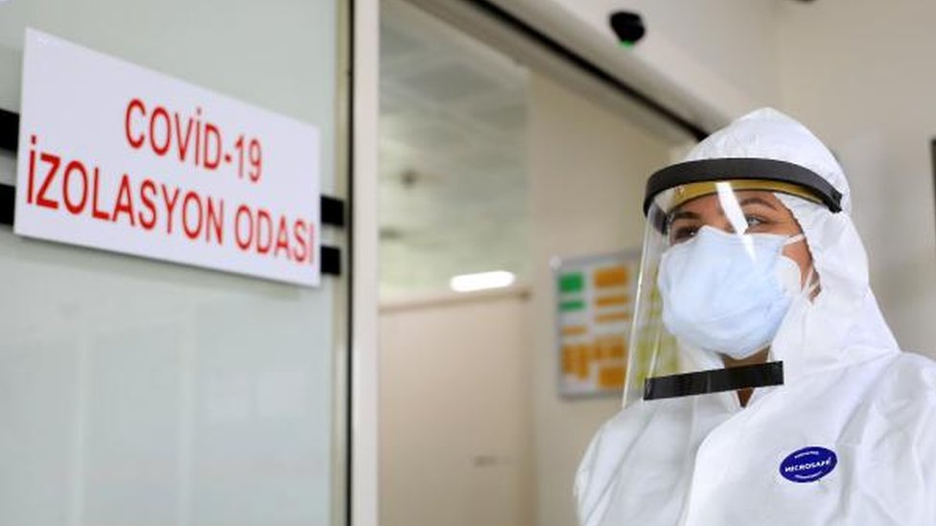
Salgın hastalık belirtisi gösteren öğrencilerin öncelikle belirlenen boş bir odada/alanda izole edilmesi ve ivedilikle okul idaresince görevlendirilen idareciye haber verilmesi sağlanır.

Slide 35
Eğitim ortamlarında, salgın hastalık riski nedeni ile beslenme faaliyetleri yapılmamalıdır.

Slide 36
Sağlığımı Koruyorum
Maskesiz Dışarı Çıkmıyorum
Okula Giderken…
Kişisel Temizliğime ve Hijyen Kurallarına Dikkat Ediyorum
Evden Ayrılmadan Önce…

Slide 37
Teneffüsteyken…
Eve Giderken…
Evde…
Pansiyonlu Okullarda Öğrenim Gören Öğrenciler İçin…
Okuldayken

Slide 38
Çocuklarımızın Sağlığı İçin Velilerimizle Yeniden Birlikte…
Öğrencimize…
Önemseyiniz…

Slide 39
DİNLEDİĞİNİZ İÇİN TEŞEKKÜRLER

